Slide 1
HW1. 나의 캐릭터 그리기
2024년 03월 06일
2021104212 김민기

Slide 2
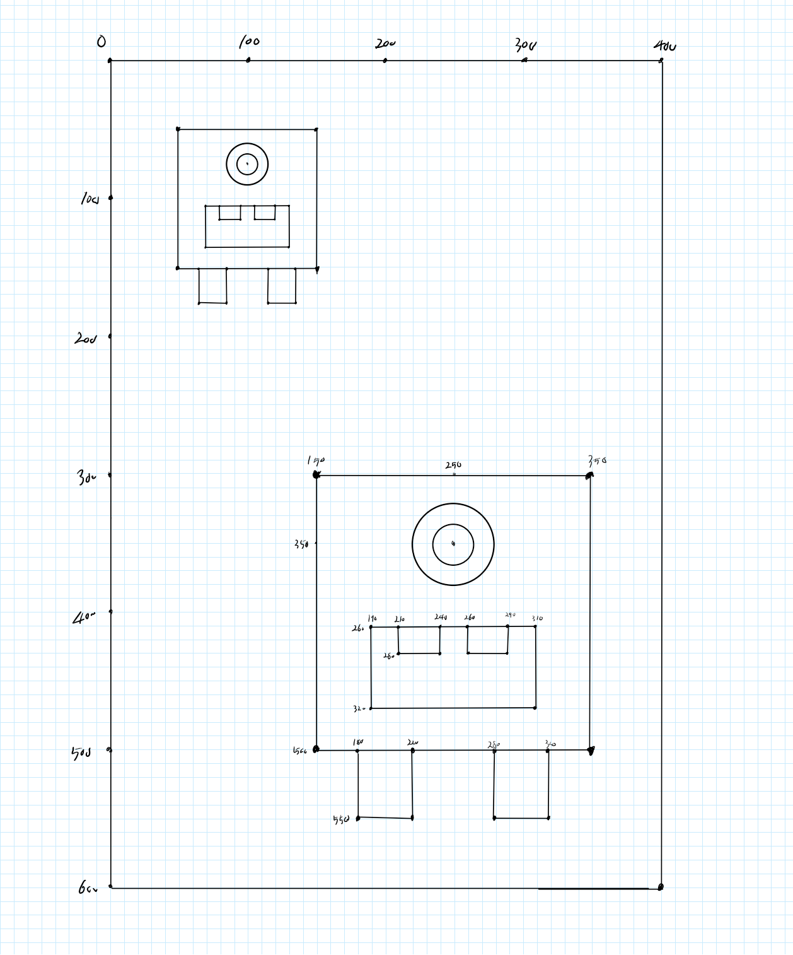
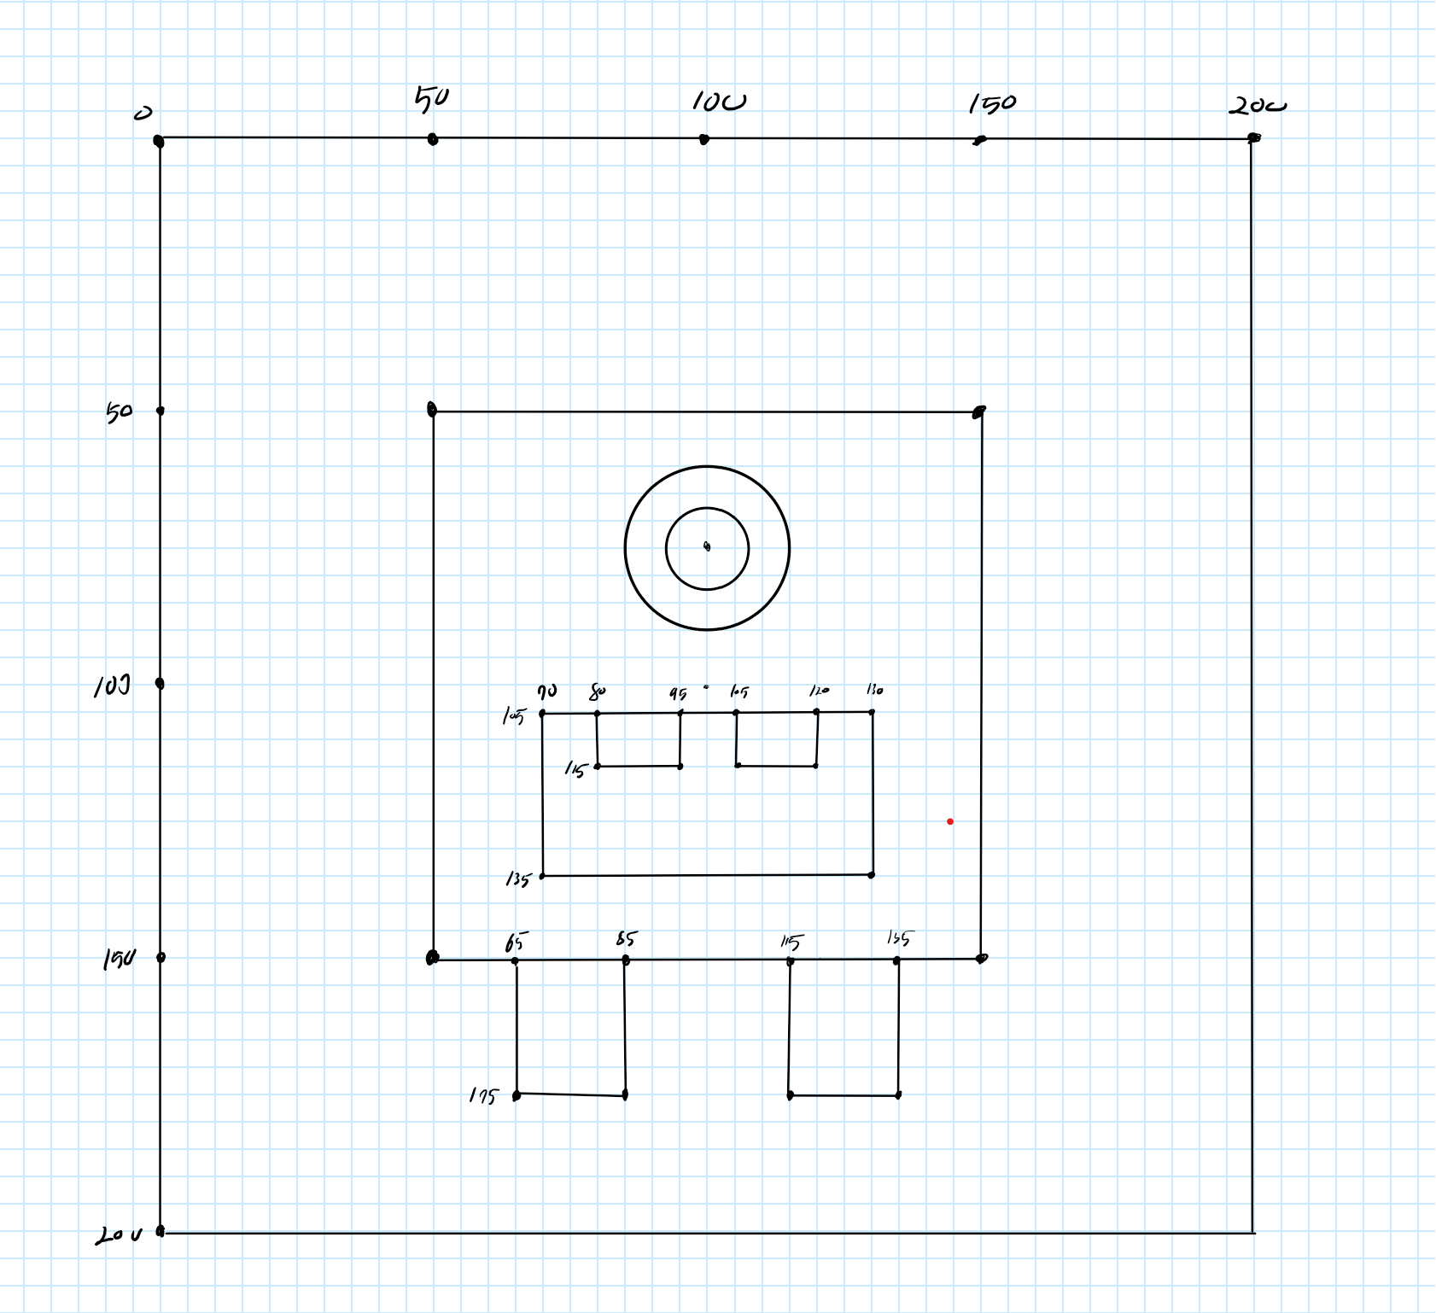
계획 및 설계

Slide 3
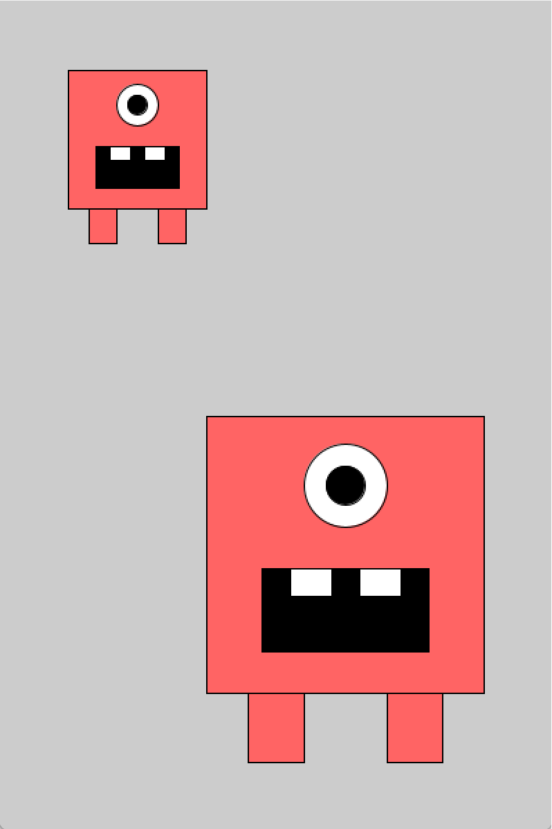
소스 및 결과
전역변수 사용
float a,b,c;
void setup(){
size(400,600);
a=100;
b=100;
c=1;
myitem();
a=250;
b=400;
c=2;
myitem();
}
void myitem(){
fill(255,100,100);
square(a-50*c,b-50*c,100*c);
rect(a-35*c,b+50*c,20*c,25*c);
rect(a+15*c,b+50*c,20*c,25*c);
fill(255);
circle(a,b-25*c,30*c);
fill(0);
circle(a,b-25*c,15*c);
rect(a-30*c,b+5*c,60*c,30*c);
fill(255);
rect(a-20*c,b+5*c,15*c,10*c);
rect(a+5*c,b+5*c,15*c,10*c);
}
지역변수 사용
void setup(){
size(400,600);
myitem(100,100,1);
myitem(250,400,2);
}
void myitem(float a,float b,float c){
fill(255,100,100);
square(a-50*c,b-50*c,100*c);
rect(a-35*c,b+50*c,20*c,25*c);
rect(a+15*c,b+50*c,20*c,25*c);
fill(255);
circle(a,b-25*c,30*c);
fill(0);
circle(a,b-25*c,15*c);
rect(a-30*c,b+5*c,60*c,30*c);
fill(255);
rect(a-20*c,b+5*c,15*c,10*c);
rect(a+5*c,b+5*c,15*c,10*c);
}

Slide 4
소감, 질문, 좋아하는 게임
소감
교수님의 설명만 듣고 이해를 다 한 줄 알았지만, 직접 이 과제를 하면서 이해를 못한 부분이 많았다는 것을 깨달었고, 과제가 이를 완벽하게 이해를 할 수 있도록 도와주는 열쇠가 되었다. 코딩이라는 주제에 대하여 흥미를 가지고 있는 학생으로써, 요번 과제를 하며 ‘객체지향 프로그래밍‘ 강의에 해당하는 과제들은 힘들고 어려우며 하기 싫은 일반적인 과제들의 틀을 벗어나, 재미있고 흥미로운 과제가 될 것이라 생각하는 계기가 되었다.
질문
단순히 원이나 정사각형 같은 모양을 만들 때, 방향이 가로세로 모두 평행이 되는 모양 말고 오른쪽 도형처럼 방향이 대각선 혹은 원하는 만큼 기울여서도 만들 수 있는지 궁금합니다.
좋아하는 게임
제가 좋아하는 게임의 장르는 인터렉티브 무비 게임입니다. 인터렉티브 무비란 게임유저가 선택 혹은 조작하는 것이 게임 스토리에 반영이 되어, 게임의 진행방향 혹은 결말이 달라지는 게임 장르입니다. 이 장르를 좋아하는 이유는 다양한 선택지 중에서 내가 원하는 선택을 하며 결말을 만들어 나가는 것이 엄청 매력적이었으며 몰입도가 높기 때문입니다.

